Slide 1
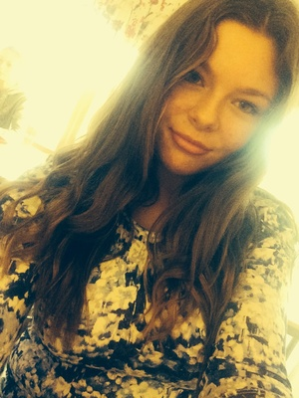
Je m'appelle Stina, j'ai 13 ans. J'habite à Onsala, Suédé. Dans mon loisirs je joue au tennis et écoute de la musique.

Slide 2
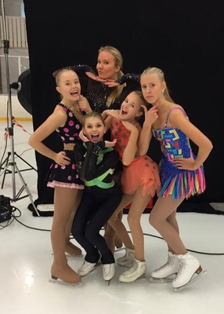
Salut, je m'applle Wilma. J'ai 13 ans. J'habite à Onsala on Suède. J'adore Justin Bieber��, j'adore faire du patin.
À plus!

Slide 3
Salut mon nom est Linus et 13 ans et je habite à Onsala en Suède. Nous sommes quatre dans notre famille. Je aime jouer au volley-ball et d'être avec des amis. Je aime mieux l'hiver. Je aime aussi se détendre et jouer à des jeux sur l'ordinateur. Je aime écouter de la musique pop. Je suis fou! Je regarde aussi beaucoup de YouTube. ma maman et papa travaille dans une entreprise de bonbons. Je aime aussi la planche à roulettes

Slide 4
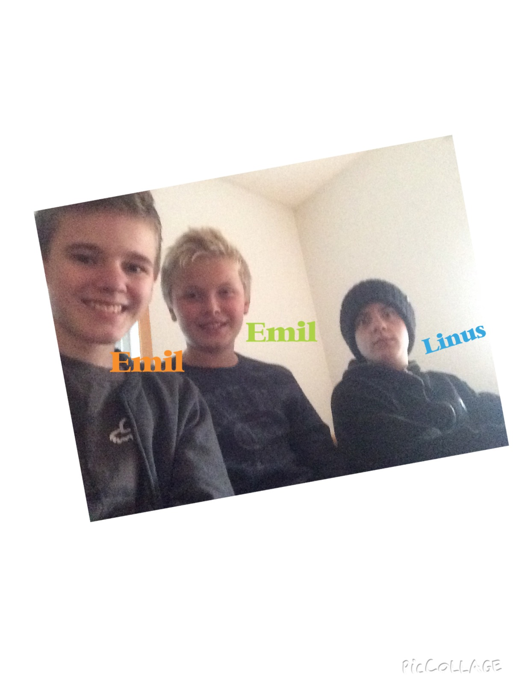
Joyeux noël
souhaite Emil, Linus et Emil

Slide 5
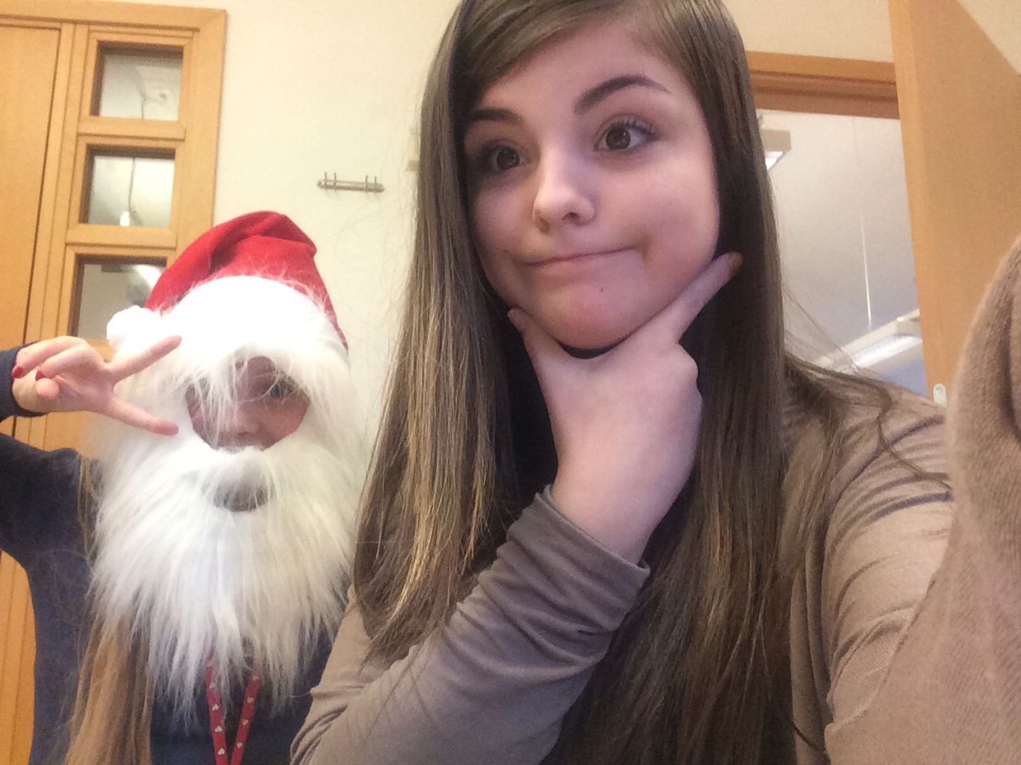
Je suis Thea
Salut! Je m'appelle Thea.J'ai trèize ans et je habite à Onsala en Suède. J'aime jouer au floorball. J'ai un chien ,ils 'appelé Sam. J'adore le groupe One Direction.
Au revoir!!

Slide 6
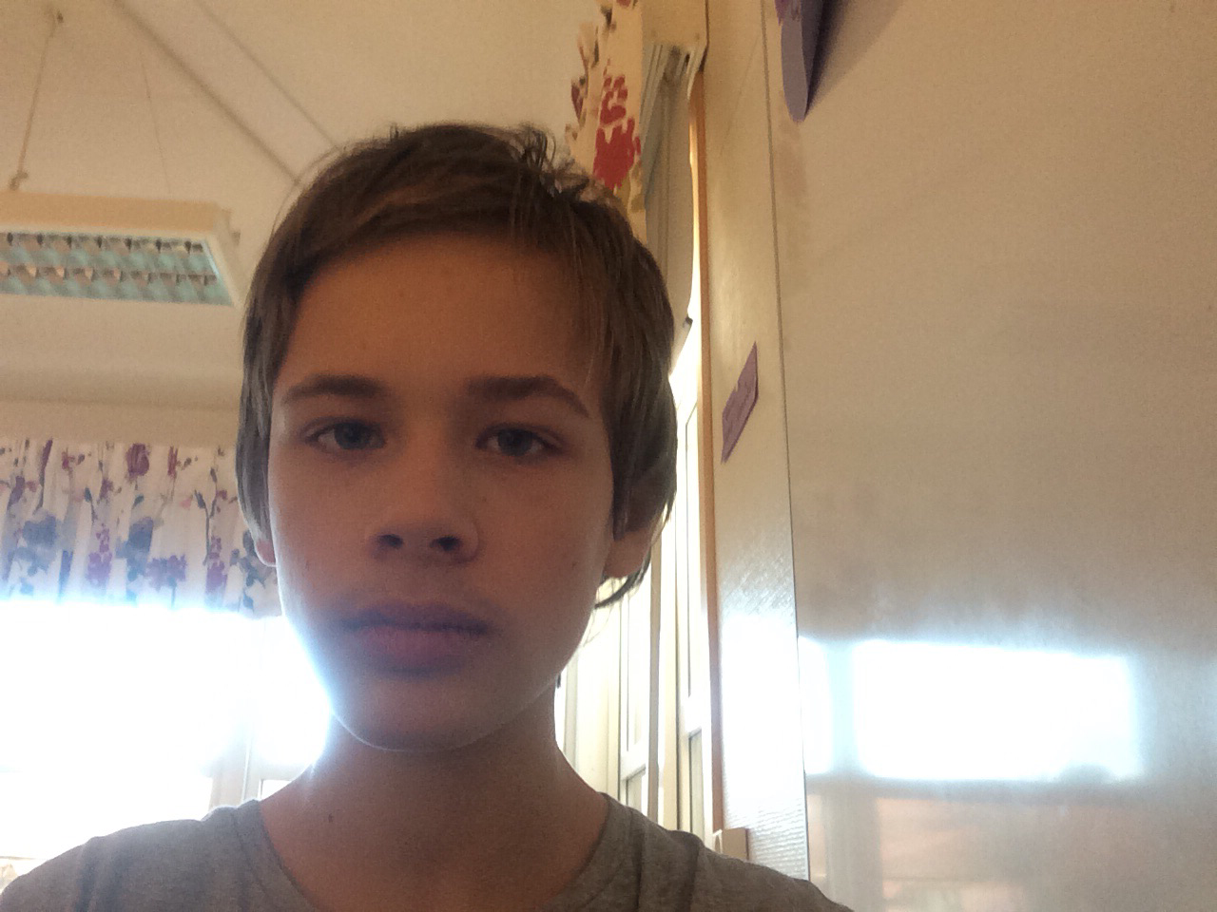
Joyeux noël et Bonne Année
Björn

Slide 7
Salut, je m'appelle Björn et j'ai 13 ans. J'ai un petit frère. J'habite a Onsala et je joue de la clarinette et la piano.
Je jouea á des jeux PC comme Elite Dangerous.

Slide 8
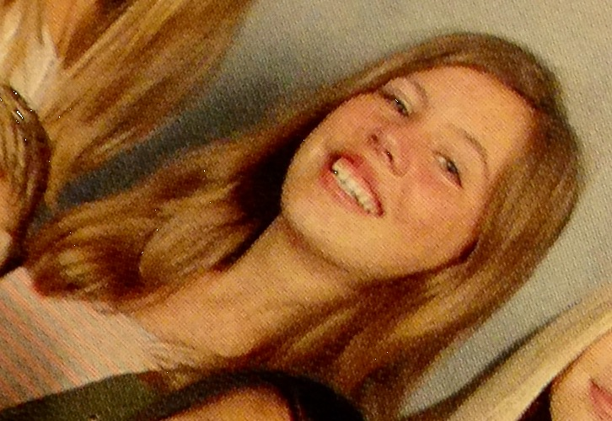
Liv Hallendorff
Salut, je m'apelle Liv! J'habite a Onsala en Suède. J'ai 13 ans. J'ai les cheveux courts et brune.
J'aime 5sos, One Direction, Green Day, the 1975, Lorde, Ed Sheeran, Arctic Monkeys, The Neighbourhood.
J'aime manger la nourriture !!
À bientôt :-)) ����

Slide 9
J'ai 13 ans, je m'apelle Emil. J'habite a onsala, j'aime a dessiner et jouer et faire des vidéos en Youtube et escrime. Mon nom préfére de l'artiste "blackmill" . je ai les cheveux noira et les yeux bleu-vert.

Slide 10
Je m'appelle Elias et je treize ans. Je aime la planche á roulettes et de conduire croix.
Moi, Elias, c´est la prochaine image ( en noir et blanc! )

Slide 11
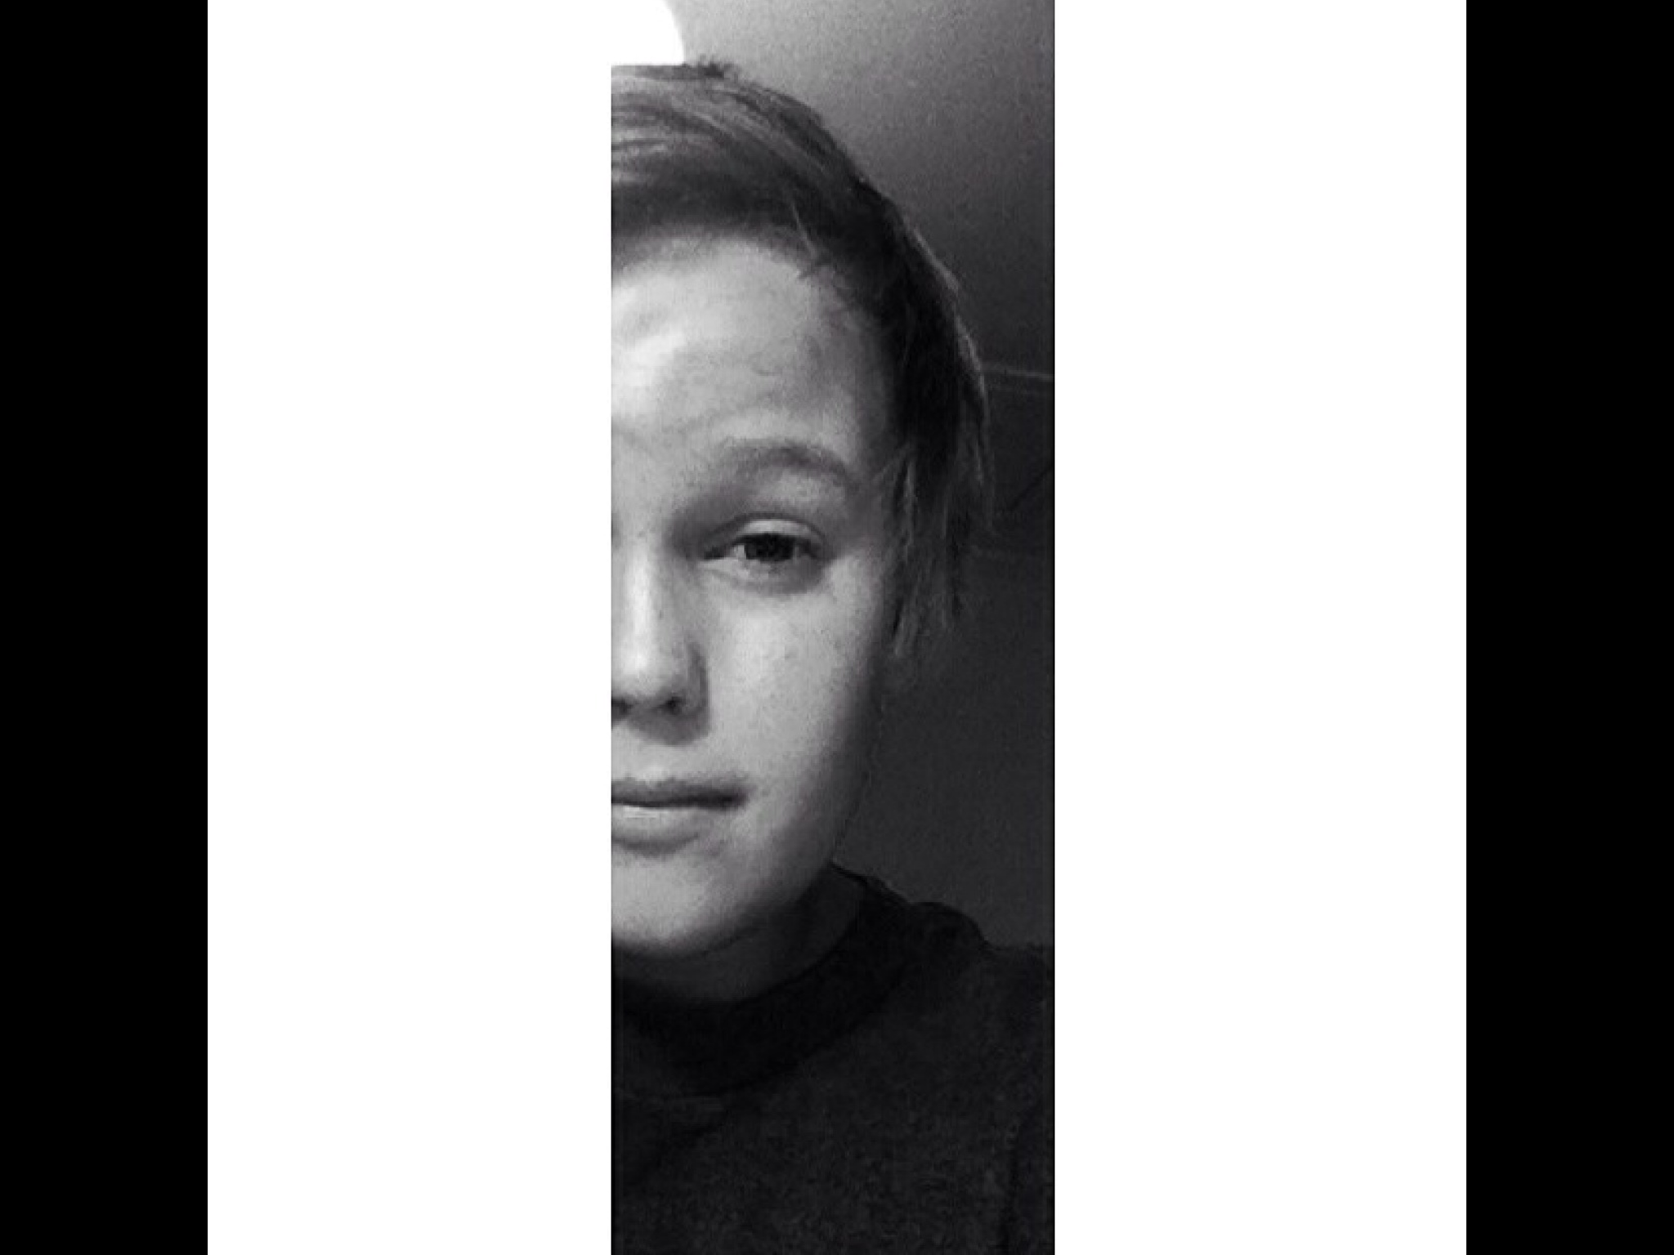
JOYEUX NOËL et BONNE ANNÉE

Slide 12
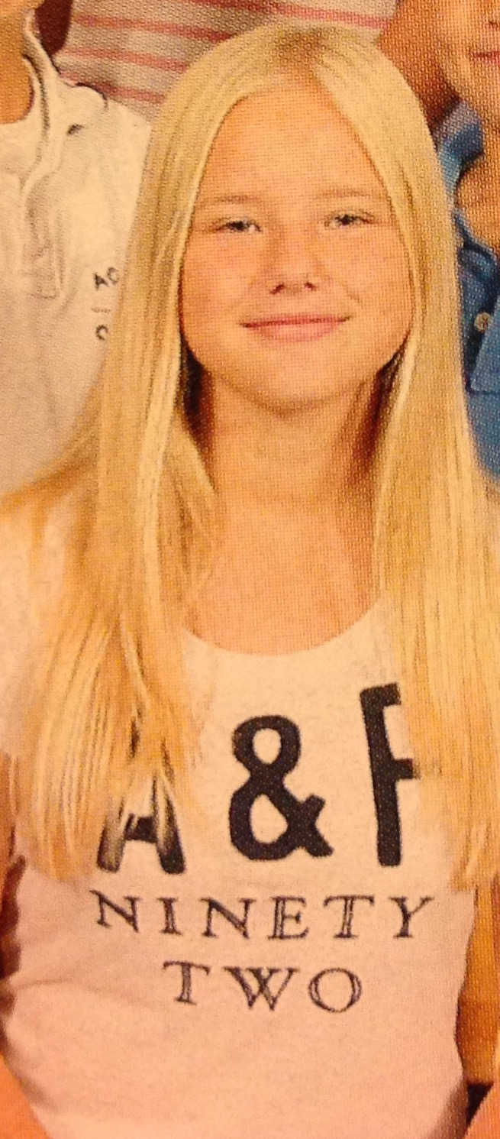
Matilda Isaksson
Salut! Je m'appelle Matilda. J'ai 13 ans. J'habite á Onsala en Suedè.
J'aime le grope one direction. J'adore jouer an foot.
Je suis blonde, courte, gentille & amusante
Á plus

Slide 13
Je'm appelle Elin. J'ai treize ans. J'habite en Kungsbacka. Ma mère appelles Christina et mon père appelle Janne. J' adore jouer volleyba

Slide 14
Hugo Lager
Je m'appelle Hugo et j'ai 305 ans. J'aime jouer an football. Je suis forte. Je pratique á la maison et boites

Slide 15
Albin Legnedahl
Salut, je m'appelle Albin. J'ai 12 ans. J'aime joure au hockey. J'habite a Onsala on Suède.
Je ai une mère, un père et deux sœurs. Je ai nu chat nommé Bus.

Slide 16
Salut!
Je m'appelle Maja, j'habite en Onsala. J'ai 13 ans.
Je suis blonde, courte, gentille & amusante.
J'adore jouer an foot.
J'aim le grope one direction.

Slide 17
Emil Öjdal
Salut!
Je m'appelle Emil j'ai 12 ans j'habite à onsala, en Suède. Ma famille est quatre personne.
J'aime jouer au foot et planche à roulettes.

Slide 18
Salut à tous!
Il y a quelques-uns qui manquent dans la présentation, mais on va compléter la présentation en janvier!
Bonnes vacances!
Christine et la classe franc,ais à Kapareskolan
en Suède

